Slide 1
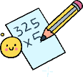
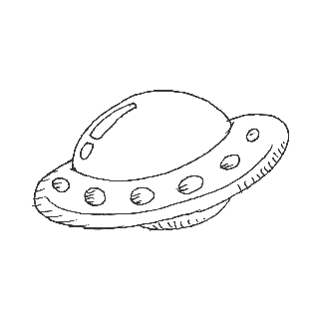
Xin chào các em!

Slide 5
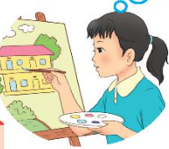
1. Nói về ngôi trường của em hoặc ngôi trường mà em mơ ước.
1. Màu sơn của trường, lớp
4. Bên trong lớp học
2. Sân trường
5. Những người trong trường
3. Vườn trường

Slide 6
Đọc lại từng câu hỏi gợi ý
Thảo luận nhóm 4
Chia sẻ với bạn về ngôi trường mơ ước của em

Slide 7
Chia sẻ
Trình bày
Nhận xét

Slide 8
2. Viết đoạn văn về một người trong trường mà em yêu quý.
Em viết về ai?
Người đó như thế nào?
Vì sao em yêu quý người đó?

Slide 9
Bác Hoa là người mà em vô cùng yêu quý. Bác Hoa là bác lao công của trường em. Bác có dáng người nhỏ nhắn. Bác Hoa phụ trách việc quét dọn lá cây ở sân trường em. Bác lúc nào cũng rất cẩn thận. Nhờ có bác Hoa mà sân trường em lúc nào cũng sạch đẹp. Bác Hoa rất thân thiện, bác rất quý học sinh chúng em. Mỗi khi chúng em chào bác, bác lại nở một nụ cười thật tươi. Em mong bác Hoa có thật nhiều sức khỏe để có thể làm tốt công việc của mình.
Bài làm mẫu

Slide 10
Bài làm mẫu
Người em quý nhất là cô Thảo. Cô Thảo là giáo viên chủ nhiệm của em năm học lớp 1. Cô Thảo có khuôn mặt xinh xắn, mái tóc dài và làn da trắng hồng. Cô luôn dịu dàng, ân cần với chúng em. Có lần, em quên không làm bài tập về nhà. Cô không quát mắng mà ôn tồn giải thích cho em hiểu. Em rất quý cô và hứa sẽ học tập thật giỏi để không phụ công dạy dỗ của cô.

Slide 11
Trao đổi bài viết
Đọc bài viết và góp ý cho bạn
Nghe bạn góp ý cho bài viết của mình
Sửa lại bài cho hay hơn

Slide 12
Sau khi học xong bài hôm nay, em có cảm nhận hay ý kiến gì không?

